Slide 1








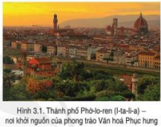












Notes:
Bức tranh: bức tranh thành phố Phơ-lo-ren (I-ta-lia)
Thành phố này là nơi khởi nguồn của phong trào văn hóa Phục hưng. Năm 1982, UNESCO ghi danh Trung tâm lịch sử tại thành phố Phơ-lo-ren là di sản văn hóa thế giới Các nhà văn hoá thời Phục hưng đã tạo nên “cuộc cách mạng” văn hoá như thế nào để Ăng-ghen vinh danh họ là “những con người khổng lồ”? Để trả lời được các câu hỏi này hôm nay …….

Slide 2


Câu hỏi 1
Ai là người đầu tiên tìm ra châu Mĩ?
Cô-lôm-bô

Slide 3
Câu hỏi 2:
Ai là người đầu thực hiện chuyến đi vòng quanh thế giới?
Ph. Ma-gien-lan

Slide 4
Câu hỏi 3:
Các cuộc phát kiến địa lý do tầng lớp nào tiến hành?
Thương nhân, quý tộc.

Slide 5
Câu hỏi 4:
Các cuộc phát kiến địa lý chủ yếu hướng về đâu?
Ấn Độ và các nước phương Đông

Slide 6
Câu hỏi 5:
Trong 4 cuộc phát kiến địa lý đã học cuộc phát kiến địa lý nào là quan trọng nhất ?
Ma-gien-lăng .

Slide 7
Câu hỏi 6:
. Trong các hệ quả của các cuộc phát kiến địa lí, theo em, hệ quả nào là quan trọng nhất?
Mở ra những con đường mới, chân trời mới, vùng đất mới.

Slide 8
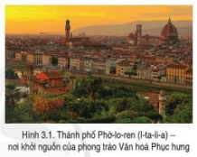
BÀI 3: PHONG TRÀO
VĂN HOÁ PHỤC HƯNG

Slide 9
MỤC TIÊU BÀI HỌC
Giới thiệu được sự biến đổi quan trọng về kinh tế -xã hội của Tây Âu từ thế kỉ XIII đến thế kỉ XVI.
Trình bày được những thành tựu tiêu biểu của phong trào Văn hoá Phục hưng.
Nhận biết được ý nghĩa và tác động của phong trào Văn hoá Phục hưng đối với xã hội Tây Âu.

Slide 10

BÀI 3: PHONG TRÀO VĂN HOÁ PHỤC HƯNG
1. Những biến đổi về kinh tế- xã hội Tây Âu từ thế kỉ XIII đầu thế kỉ XVI
Nội
dung
bài
học
2. Thành tựu tiêu biểu của phong trào văn hóá Phục hưng
3. Ý nghĩa và tác động của phong trào văn hóa phục hưng đối với xã hội Tây Âu

Slide 11
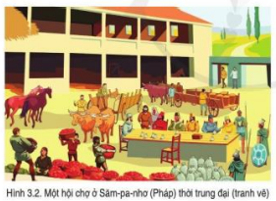


BÀI 3: PHONG TRÀO VĂN HOÁ PHỤC HƯNG
1. Những biến đối quan trọng về kinh tế - xã hội của Tây Âu từ thế kỉ XIII đến thế kỉ XVI
Đọc thông tin sgk và quan sát hình 3.2 hãy giới thiệu sự chuyển biến về kinh tế, xã hội ở Tây Âu từ thế kỉ XIII đến thế kỉ XVI và nêu hệ quả của nó?

Slide 12
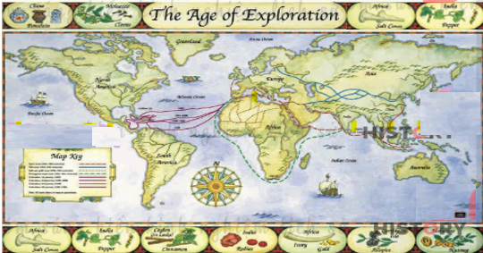
BÀI 3: PHONG TRÀO VĂN HOÁ PHỤC HƯNG
1. Những biến đối quan trọng về kinh tế - xã hội của Tây Âu từ thế kỉ XIII đến thế kỉ XVI

Slide 13
BÀI 3: PHONG TRÀO VĂN HOÁ PHỤC HƯNG
1. Những biến đối quan trọng về kinh tế - xã hội của Tây Âu từ thế kỉ XIII đến thế kỉ XVI
* Kinh tế
Thương nhân châu âu giàu có
Vốn
Công nhân
Mở rộng kinh doanh
Công trường thủ công
Công ty thương mại
Quan hệ sản xuất tư bản hình thành

Slide 14
BÀI 3: PHONG TRÀO VĂN HOÁ PHỤC HƯNG
1. Những biến đối quan trọng về kinh tế - xã hội của Tây Âu từ thế kỉ XIII đến thế kỉ XVI
Giai cấp tư sản hình thành ngày càng có tiềm lực về kinh tế nhưng chưa có địa vị xã hội chính trị tương ứng
Giai cấp phong kiến cùng với giáo lý lỗi thời đang cản bước tiến của giai cấp tư sản
* Xã hội
Giai cấp tư sản đấu tranh chống lại tư tưởng lỗi thời của giai cấp phong kiến

Slide 15
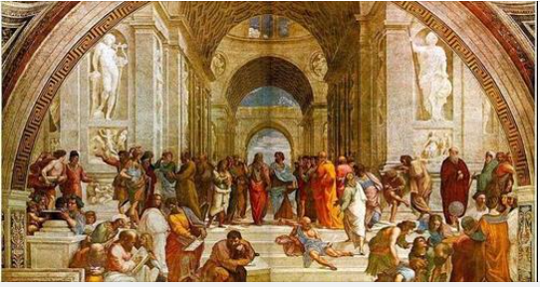
BÀI 3: PHONG TRÀO VĂN HOÁ PHỤC HƯNG
1. Những biến đối quan trọng về kinh tế - xã hội của Tây Âu từ thế kỉ XIII đến thế kỉ XVI
* Xã hội
Giai cấp tư sản hình thành ngày càng có tiềm lực về kinh tế nhưng chưa có địa vị xã hội chính trị tương ứng
Giai cấp phong kiến cùng với giáo lý lỗi thời đang cản bước tiến của giai cấp tư sản
Giai cấp tư sản đấu tranh chống lại tư tưởng lỗi thời của giai cấp phong kiến

Slide 16
Chế độ PK ở châu Âu tồn tại trong bao lâu ? Đến thế kỉ XV nó đã bộc lộ những hạn chế nào ?
Trong suốt 1000 năm đêm trường trung cổ, chế độ PK đã kìm hãm sự phát triển của xã hội. Toàn xã hội chỉ có trường học để đào tạo giáo sĩ. Những di sản của nền văn hóa cổ đại bị phá hủy hoàn toàn, trừ nhà thờ và tu viện. Do đó, giai cấp tư sản đấu tranh chống lại sự ràng buộc của tư tưởng phong kiến.

Slide 17
BÀI 3: PHONG TRÀO VĂN HOÁ PHỤC HƯNG
1.Những biến đổi về kinh tế- xã hội Tây Âu từ thế kỉ XIII đầu thế kỉ XVI
Giải thích vì sao giai cấp tư sản đứng lên đấu tranh chống giai cấp quý tộc phong kiến
- Chế độ phong kiến kìm hãm, vùi dập các giá trị văn hóa.
Giai cấp tư sản có thế lực về kinh tế nhưng không có địa vị chính trị, xã hội.
Họ muốn tiếp tục phát huy và khôi phục lại nến văn hóa thời Cổ đại
- Giai cấp tư sản đứng lên đấu tranh chống lại tư tưởng lỗi thời của phong kiến

Slide 18
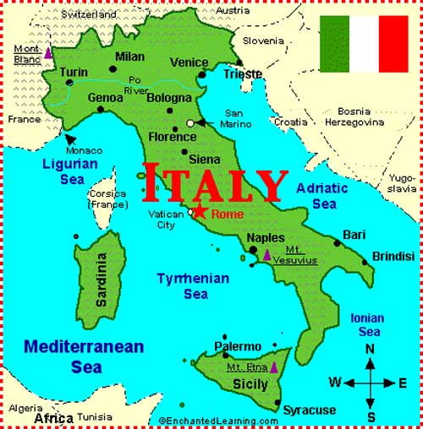
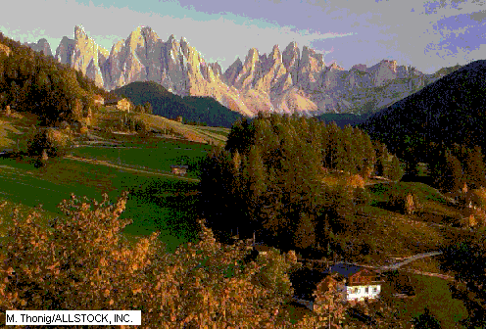
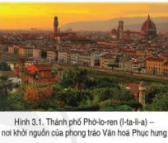
Các em tìm hiểu thông tin Sách giáo khoa. Hãy cho biết Phong trào Văn hóa Phục hưng khởi đầu ở quốc gia nào?

Slide 19

BÀI 3: PHONG TRÀO VĂN HOÁ PHỤC HƯNG
2. Những thành tựu tiêu biểu của phong trào Văn hoá Phục hưng
1. Em hiểu thế nào là “Phong trào văn hóa phục hưng”?
2. Phong trào văn hóa phục hưng diễn ra trên những lĩnh vực nào?
3. Trình bày các thành tựu tiêu biểu trên từng lĩnh vực?

Slide 20
BÀI 3: PHONG TRÀO VĂN HOÁ PHỤC HƯNG
2. Thành tựu tiêu biểu của phong trào Văn hoá Phục hưng
2. Phong trào văn hóa phục hưng diễn ra trên những lĩnh vực nào?
Em hiểu thế nào là “Phong trào văn hóa phục hưng”?
Khái niệm: Là khôi phục những tinh hoa văn hóa cổ đại Hi Lạp và Rô-ma, đồng thời phát triển nó ở tầm cao mới.
VĂN HÓA PHỤC HƯNG
Văn học
Khoa học kỉ thuật
3. Trình bày các thành tựu tiêu biểu trên từng lĩnh vực?
Nghệ thuật

Slide 21
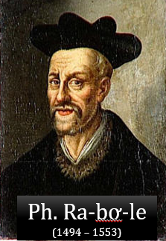
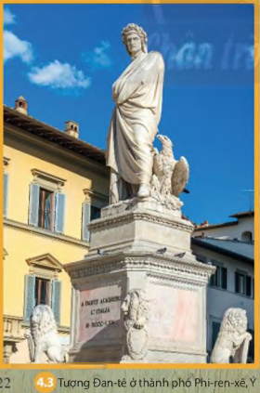
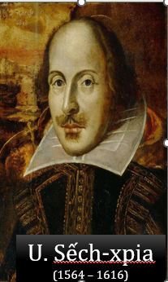
BÀI 3: PHONG TRÀO VĂN HOÁ PHỤC HƯNG
2. Những thành tựu tiêu biểu của phong trào Văn hoá Phục hưng
Tác phẩm Hài kịch thần thánh của nhà thơ người Ý Đan-tê
Tác phẩm Đôn Ki-hô-tê của nhà văn người Tâỵ Ban Nha M. Xéc-van-téc
Văn học
Nhiều vở kịch của w. sếch-xpia, Hăm-lét, Giu-li-ét, Ph. Ra-bơ-le
Nội dung: Tập trung lên án sự tàn bạo, tham lam của tầng lớp phong kiến, đấu tranh cho tự do và tình yêu

Slide 22
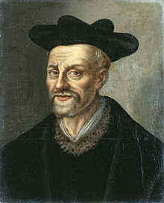
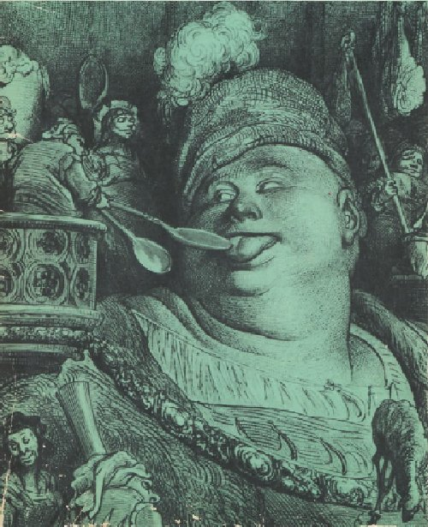
Tác phẩm “Lọ nước thần’
François Rabelais ( 1494 – 1553)
François Rabelais ông đã miệt mài đọc các tác phẩm cổ đại Hy-La, học luật và y khoa rồi trở thành bác sĩ ở Lyông. Sau đó ông bắt tay vào sự nghiệp văn chương. Ông viết báo, dịch sách và viết tiểu thuyết. Rabelais là ngôi sao rực rỡ trên văn đàn Phục Hưng của Pháp.

Slide 23
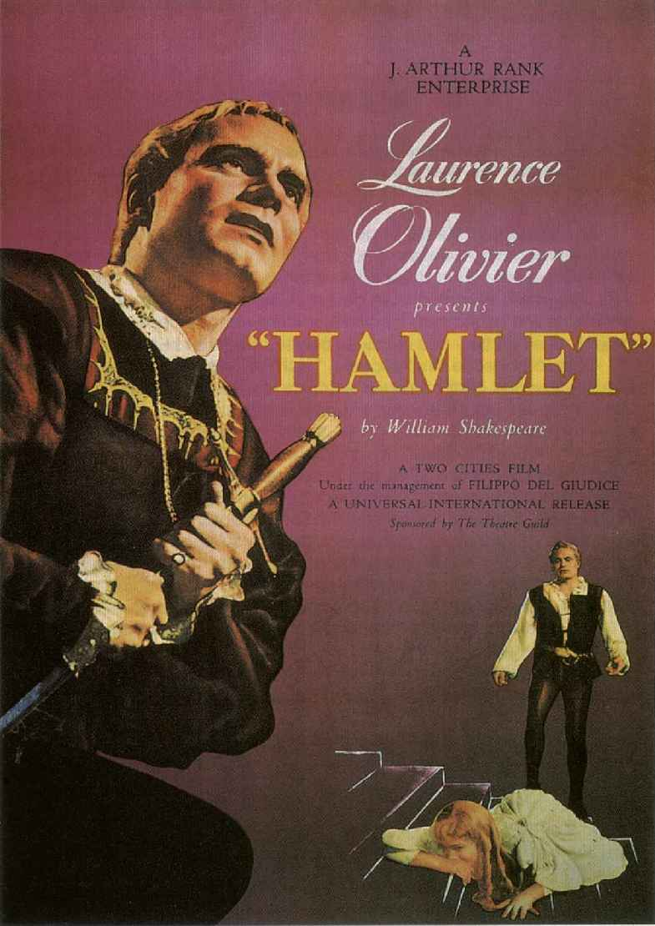
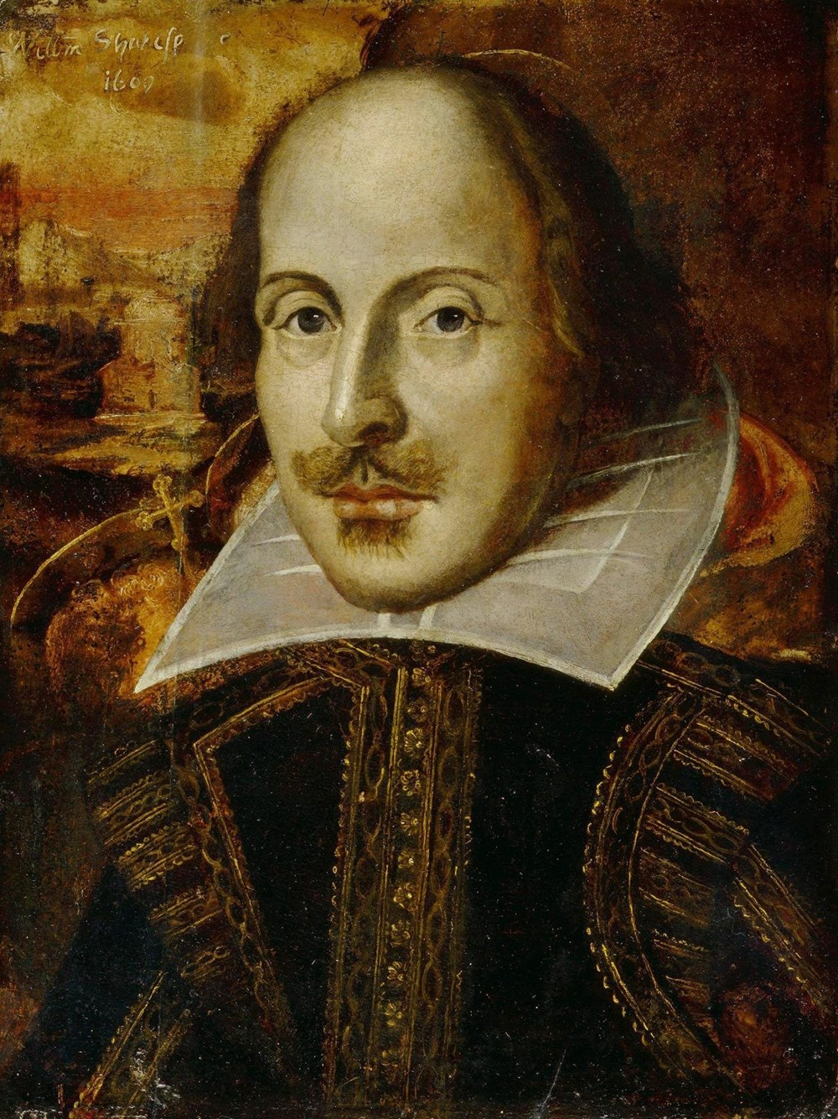
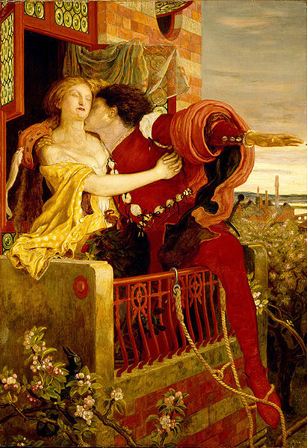
Nhiều vở kịch ý nghĩa
U. Sếch-xpia
(1564 – 1616)
Romeo và Juliet

Slide 24
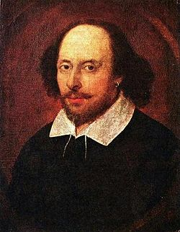
Ông là một nhà văn và nhà viết kịch Anh, được coi là nhà văn vĩ đại nhất của Anh và là nhà viết kịch đi trước thời đại. Ông cũng được vinh danh là nhà thơ tiêu biểu của nước Anh và là "Thi sĩ của dòng sông Avon" Những vở kịch của ông đã được dịch ra thành rất nhiều ngôn ngữ lớn và được trình diễn nhiều hơn bất kì nhà viết kịch nào.
William Shakespeare (1564 – 1616)

Slide 25

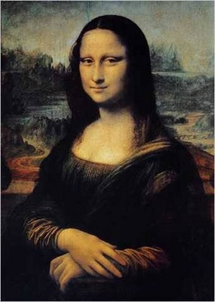
BÀI 3: PHONG TRÀO VĂN HOÁ PHỤC HƯNG
2. Thành tựu tiêu biểu của phong trào Văn hoá Phục hưng
Danh hoạ nổi tiếng:
+ Lê-ô-na đơ Vanh-xi (Leonardo da Vinci, 1452 - 1519)
+ Mi-ken-lăng-giơ (Michelangelo, 1475 -1564)
Nghệ thuật

Slide 26
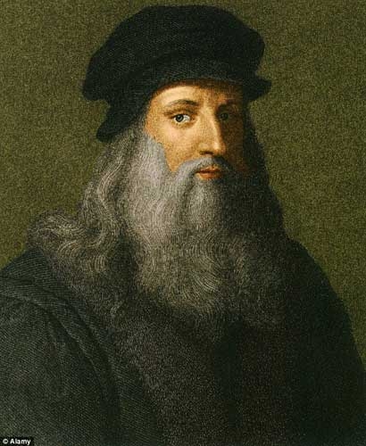
Ông là một họa sĩ, nhà điêu khắc, kiến trúc sư, nhạc sĩ, bác sĩ, kỹ sư, nhà giải phẫu, nhà phát minh và triết học tự nhiên người Ý. Ông được coi là thiên tài toàn năng nhất lịch sử nhân loại. Ông là người có những ý tưởng vượt trước thời đại của mình, đặc biệt là khái niệm về máy bay trực thăng, xe tăng, dù nhảy, sự sử dụng hội tụ năng lượng mặt trời, máy tính, sơ thảo lý thuyết kiến tạo địa hình, tàu đáy kép, cùng nhiều sáng chế khác.
Leonardo di ser Piero da Vinci
( 1452 – 1519)

Slide 27
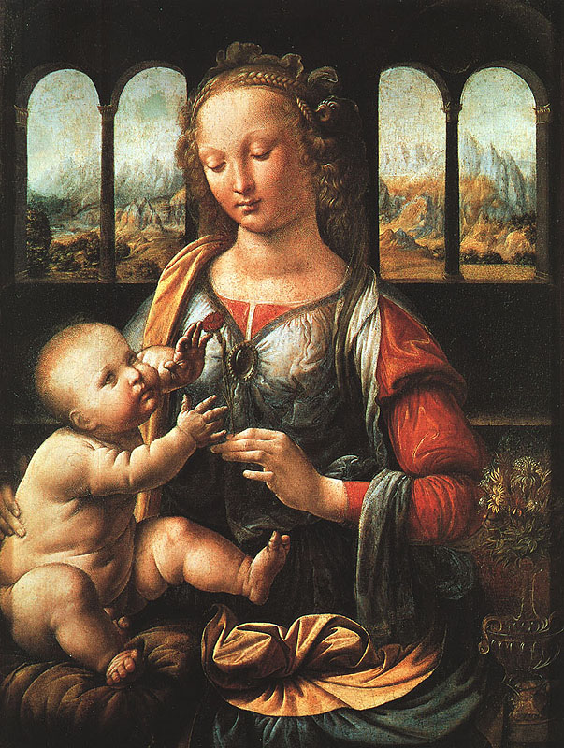
Ma-đô-na bên cửa sổ
Nàng Mona Lisa - Leona de Vinci

Slide 28
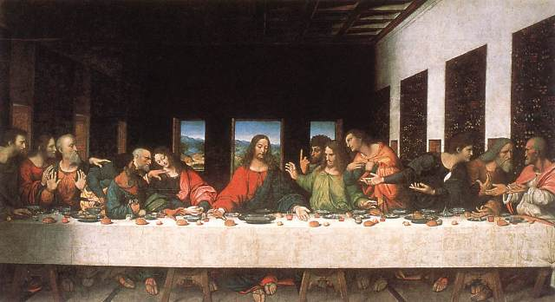
"Bữa tiệc cuối cùng" của Leonardo da Vinci

Slide 29
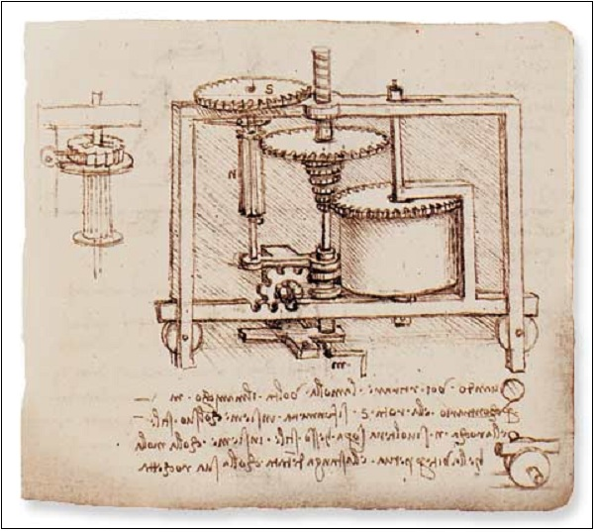
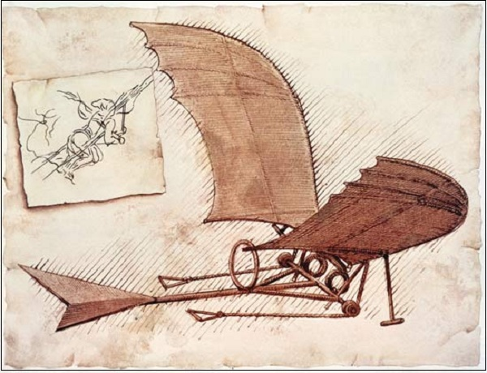
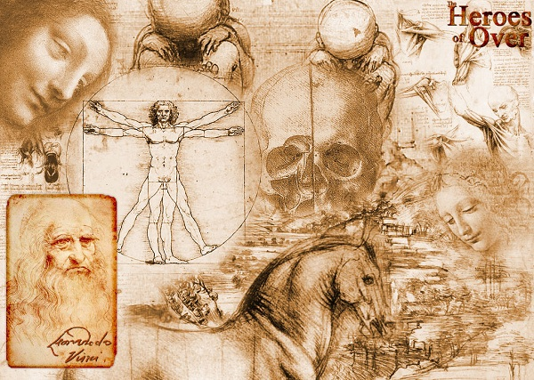

Slide 30
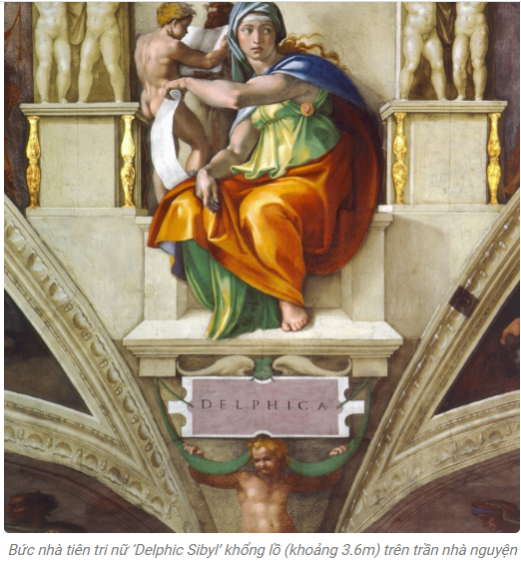
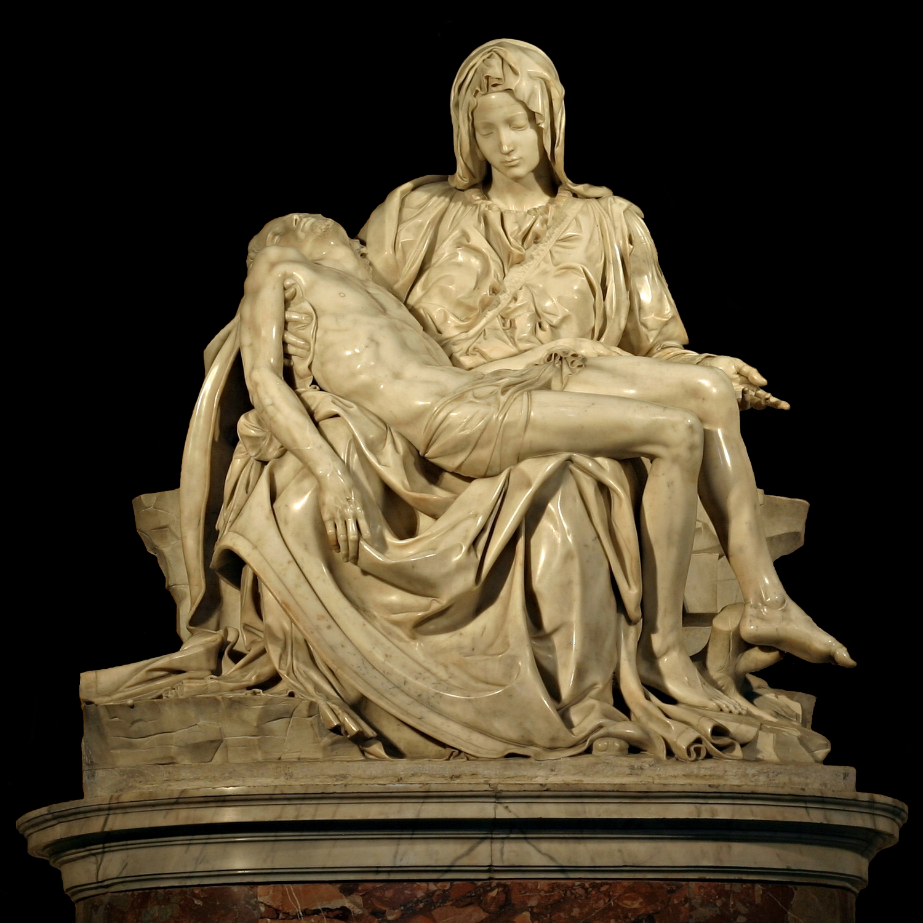
Michelangelo – Đức mẹ sầu bi

Slide 31
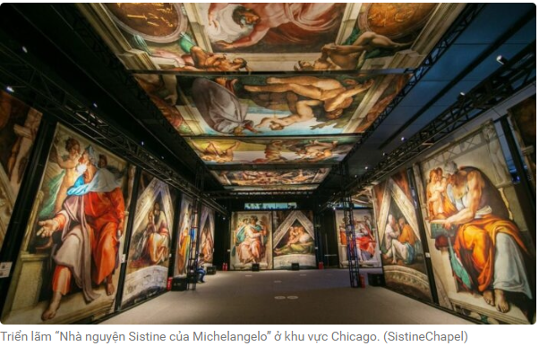
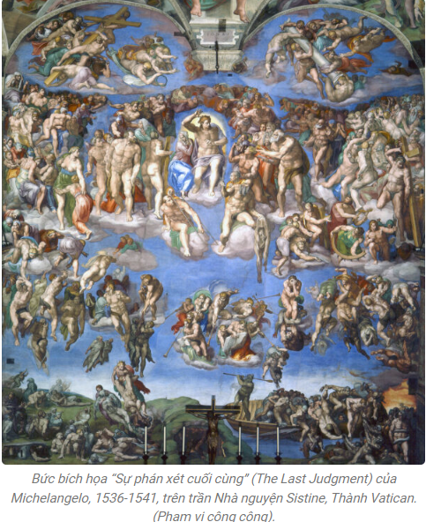
Nền nghệ thuậ ttạo hình thời Phục hưng lấy con người làm chủ để sáng tác. Người ta đã thoát khỏi những đường nét hạn chế, những bộ mặt nghiêm nghị hay thiểu não, những màu sắc sặc sỡ hay ảm đạm của nghệ thuật phong kiến.
(Lương Ninh (Chủ biên), Lịch sử văn hoá thế giới cổ trung đại, NXB Giáo dục, 1999, trang 103

Slide 32
BÀI 3: PHONG TRÀO VĂN HOÁ PHỤC HƯNG
2. Thành tựu tiêu biểu của phong trào Văn hoá Phục hưng
Khoa học kỉ thuật
xuất hiện nhiều nhà khoa học dũng cảm chống lại những quan điểm sai lẩm bảo thủ, góp phẩn thay đổi cách nhìn của con người thời bấy giờ về Trái Đất và vũ trụ, tiêu biểu như: N. Cô-péc-ních (N. Copernicus, 1473 - 1543), G. Bru-nô (G. Bruno, 1548 - 1600), G. Ga-li-lê (G. Galilei, 1564-1642).

Slide 33
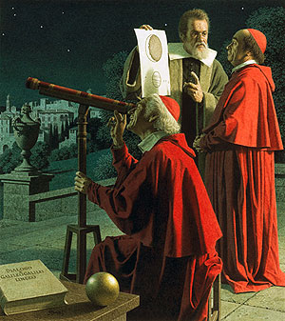
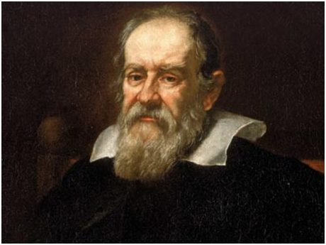
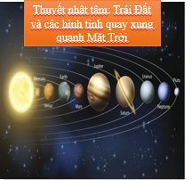
Nicolaus Copernicus (1473 – 1543)
Ông là một nhà toán học, thiên văn học, luật gia, học giả kinh điển, nhà cai trị, viên chức hành chính, nhà ngoại giao, nhà kinh tế, và người lính. Trong số những khả năng của mình, ông đã lựa chọn thiên văn học làm nghề nghiệp chính, sự phát triển thuyết nhật tâm của ông được coi là giả thuyết khoa học quan trọng nhất trong lịch sử, đánh dấu bước chuyển sang thiên văn học hiện đại

Slide 34
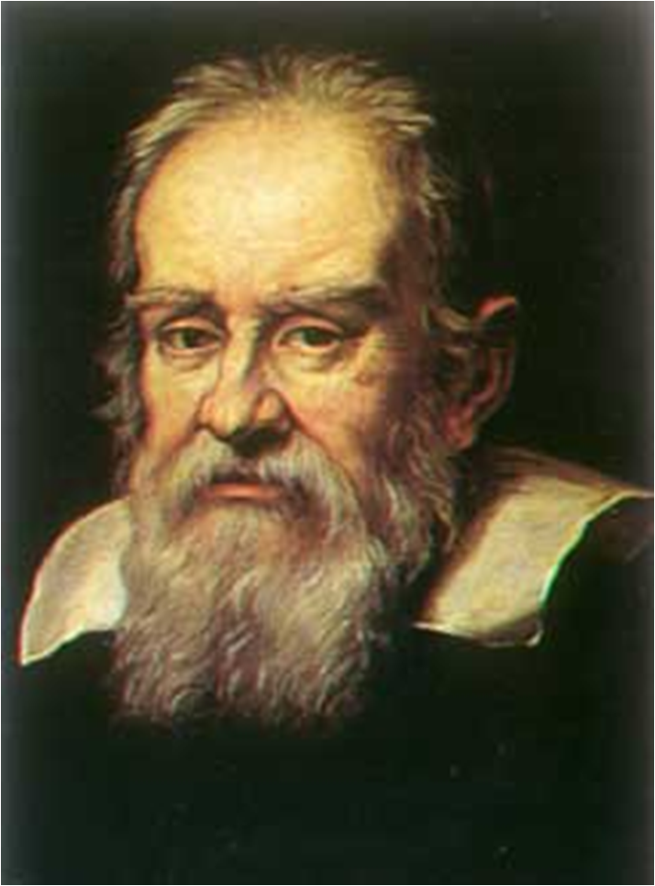
- Ông được người đời sau mệnh danh là “ Cha đẻ của khoa học cận đại”.
Ông là người đầu tiên dùng kính viễn vọng quan sát các thiên thể, chứng minh và phát triển thuyết mặt trời là trung tâm vũ trụ của Côpecnich.
Ông viết trong sách của mình rằng: “Tất cả không phải là tĩnh tại, mặt trời đang quay, trái đất cũng đang quay. Trái đất không chỉ quay quanh mặt trời mà còn tự quay quanh mình nó theo một trục”.
G. Ga-li-lê (1564 – 1642)

Slide 35
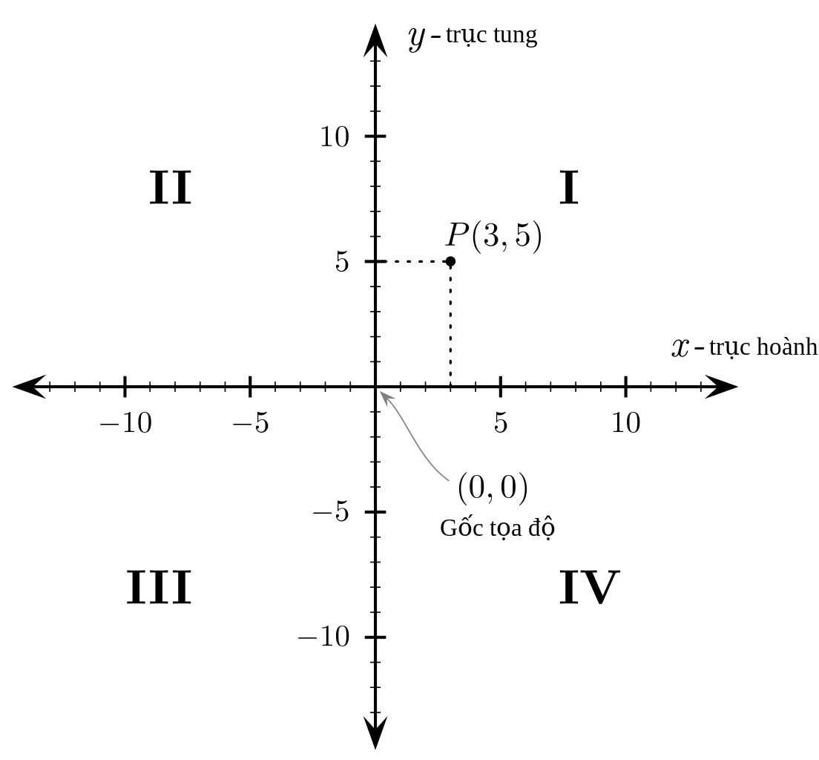
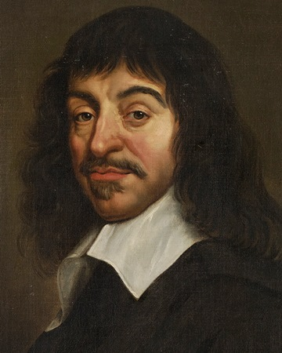

Slide 36

BÀI 3: PHONG TRÀO VĂN HOÁ PHỤC HƯNG
3. Ý nghĩa và tác động của phong trào Văn hoá Phục hưng đối với xã hội Tây Âu
Em có đồng ỷ với quan điểm của Ăng Ghen không? Vì sao
Đánh giá vể phong trào Văn hoá Phục hưng, Ăng-ghen viết: "Đó là một cuộc cách mạng tiến bộ, vĩ đại nhất mà loài người chưa từng thấy, một thời đại cẩn đến những con người khổng lổ và đã sinh ra những con người khổng lổ, khổng lổ vể tư tưởng, về nhiệt tình và về tính cách, khổng lổ vể tài năng mọi mặt và về sự hiểu biết sâu rộng của họ". (Lương Ninh (Chủ biên), Lịch sử văn hoá thế giới cổ trung đại, NXB Giáo dục, Hà Nội, 2009, trang 110-111

Slide 37
BÀI 3: PHONG TRÀO VĂN HOÁ PHỤC HƯNG
3. Ý nghĩa và tác động của phong trào Văn hoá Phục hưng đối với xã hội Tây Âu
  Ý nghĩa
Tác động
Lên án giáo hội, đã phá trật tự xã hội phong kiến
Đề cao giá trị con người, xây dựng thế giới quan tiến bộ
Thúc đẩy quần chúng đấu tranh chống chế độ phong kiến lỗi thời
Là cuộc đấu tranh công khai đầu tiên trên lĩnh vực văn hoá tư tưởng của giai cấp tư sản chống lại chế độ phong kiến

Slide 38
HOẠT ĐỘNG LUYỆN TẬP
Lập bảng thống kê mô tả một số thành tựu Văn hóa Phục hưng theo nội dung sau
Lĩnh vực | Tác giả tiêu biểu | Công trình, tác phẩm tiêu biểu
Hội họa
Kiến trúc
Điêu khắc
Văn học
Khoa học

Slide 39
Thành tựu Văn hóa Phục hưng
Lĩnh vực | Tác giả tiêu biểu | Công trình, tác phẩm tiêu biểu
Hội họa | Lê ô na đơ Vanh xi | Nàng Mô-na Li-sa
 |  | Bữa ăn tối cuối cùng
 |  | Đức mẹ đồng trinh trong hang đá
 | Mi-ken-lăng-giơ | - Chúa sáng tạo ra A-đam.
Kiến trúc |  | Lâu đài Sam-bô (Pháp)
 |  | - Nhà thờ Xanh Pi-tơ (Va-ti-căng)…
Điêu khắc | Mi-ken-lăng-giơ | - Tượng Đa vít
Văn học | ch-xpia | - Tác phẩm kịch: Rô-mê-ô và Giu-li-ét
 | - Xéc-van-téc | - Tiểu thuyết: Đôn Ki-hô-tê
 | - Pie Giôn-sát | - Quyển thơ tình thứ nhất.
Khoa học | - N. Cô-pec-nic - Ga-li-lê | - Thuyết mặt trời là trung tâm (còn gọi là Thuyết Nhật tâm).

Slide 40
HOẠT ĐỘNG LUYỆN TẬP
Lĩnh vực | Văn học | Nghệ thuât | Khoa học kỉ thuật
Thành tựu | Xuất hiện nhiều tác giả với nhiều tác phẩm văn học nổi tiếng: Hài kịch thần thánh của nhà thơ người Ý Đan-tê Đôn Ki-hô-tê của nhà văn người Tâỵ Ban Nha M. Xéc-van-téc Nhiều vở kịch của w. sếch-xpia, Hăm-lét, Giu-li-ét, Ph. Ra-bơ-le | Danh hoạ nổi tiếng: + Lê-ô-na đơ Vanh-xi (Leonardo da Vinci, 1452 - 1519) vẽ bức họa kiệt tác của nhân loại như: Bữa ân tối cuối cùng, La Giô-công-đơ(La Joconde),... + Mi-ken-lăng-giơ (Michelangelo, 1475 -1564 | xuất hiện nhiều nhà khoa học dũng cảm chống lại những quan điểm sai lẩm bảo thủ, góp phẩn thay đổi cách nhìn của con người thời bấy giờ về Trái Đất và vũ trụ, tiêu biểu như: N. Cô-péc-ních (N. Copernicus, 1473 - 1543), G. Bru-nô (G. Bruno, 1548 - 1600), G. Ga-li-lê (G. Galilei, 1564-1642).

Slide 41
HOẠT ĐỘNG VẬN DỤNG
Sưu tầm tư liệu từ Internet và sách, báo để giới thiệu (theo cách của em) về một công trình/tác phẩm/nhà văn hóa thời Phục hưng mà em ấn tượng nhất.
GỢI Ý:
B1: Sử dụng các thiết bị có kết nối Internet để tìm kiếm.
B2: Các từ khóa tìm kiếm: tiểu sử, cuộc đời, thành tựu của Lê-ô-na đơ Vanh-xi, Bức tranh Nàng La Giô-công-đơ,…
B3. Viết bài
B4. Báo cáo lên nhóm lớp

Slide 42

HƯỚNG DẪN HỌC
Học bài 4.
Sưu tâm các phẩm thời phục hung;
Các em truy cập vào đường link sau đề tìm hiểu về Văn hóa Phục hưng https://youtu.be/pegzWxQj0v4/
- Đọc và trả lời các câu hỏi SGK bài 4 để chuẩn bị cho tiết học sau.

Slide 43



